Slide 1
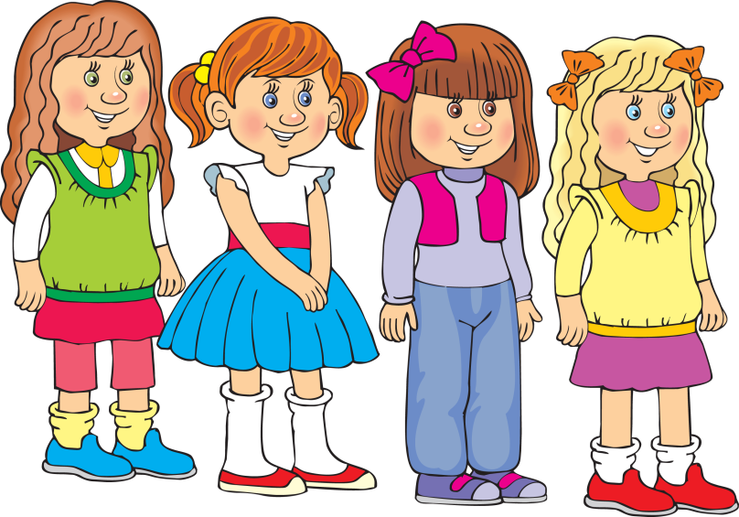
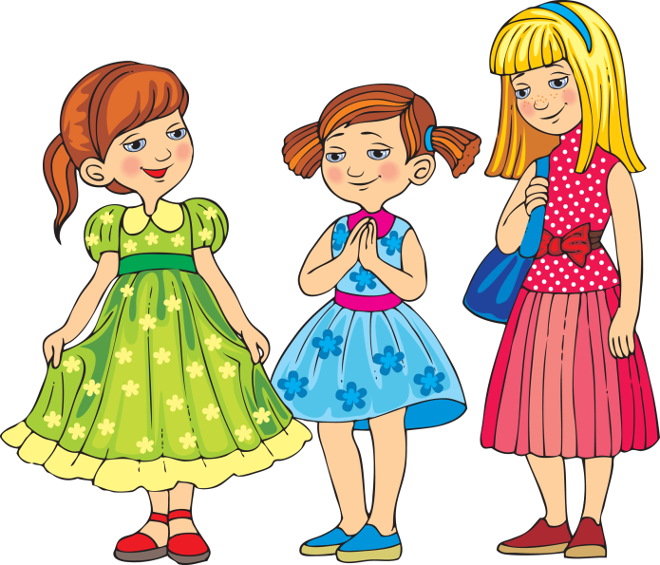
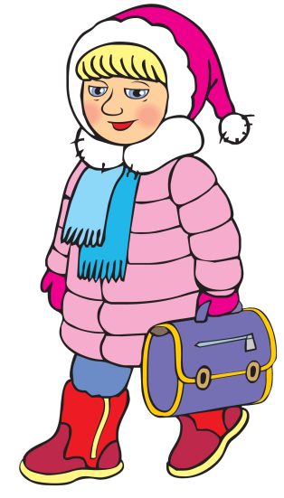
Скільки дівчат у літньому одязі? Скільки в зимньому? Скільки їх разом? Як отримали число вісім?

Slide 2




Цифра вісім — як малятко.
Це малятко — невалятко.
Розгляньте предмети, у яких сховалася цифра 8.

Slide 3

8
Розмістіть у рамочці 8 мотрійок. Якою цифрою позначають число вісім?

Slide 4
1
7
2
5
8
6
4
3
Викладіть за порядком цифри від 1 до 8. Знайдіть цифру, що стоїть між одиницею та трійкою; більше, ніж 1 на дві одиниці; передує цифрі 6, стоїть після 5, розташована між 6 і 8.

Slide 5

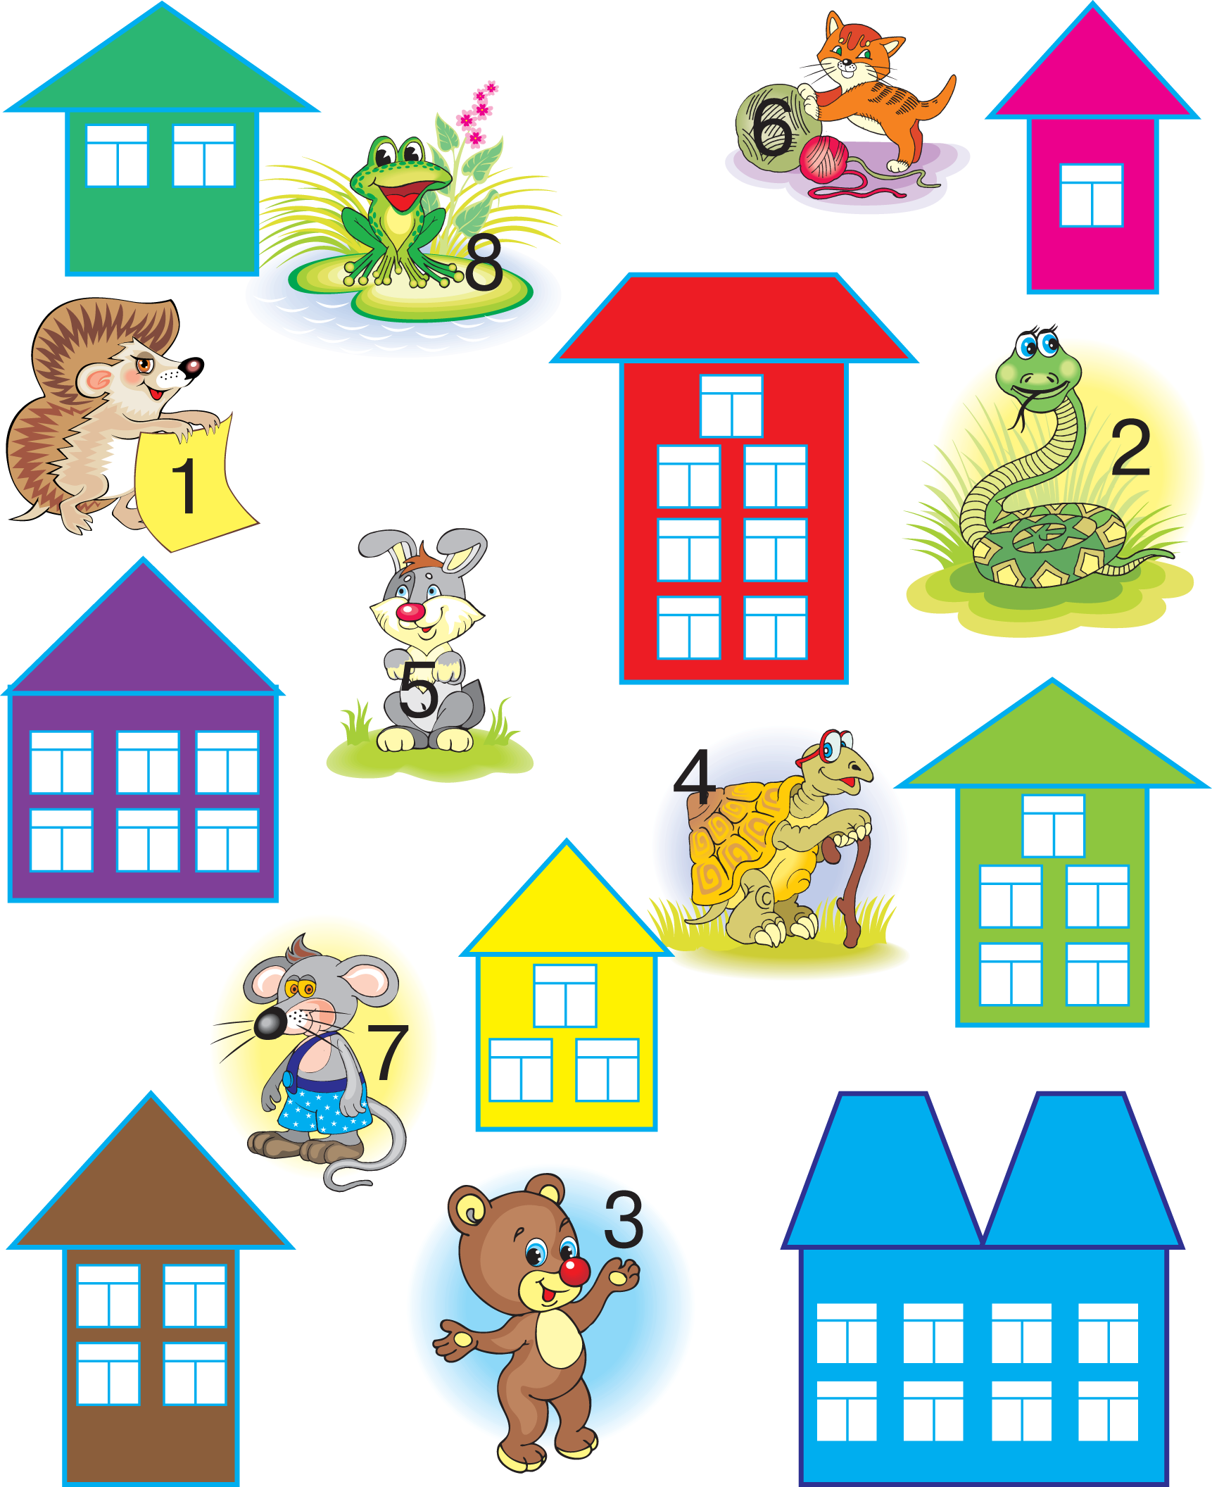





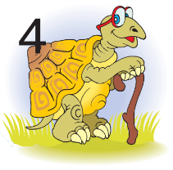
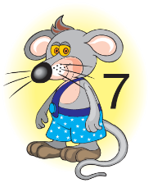


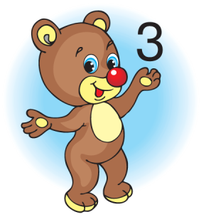
Допоможіть тваринкам знайти свої будинки.

Slide 6
У кожну групу додайте стільки геометричних фігур, щоб їх стало по вісім. З яких чисел складається число вісім?

Slide 7
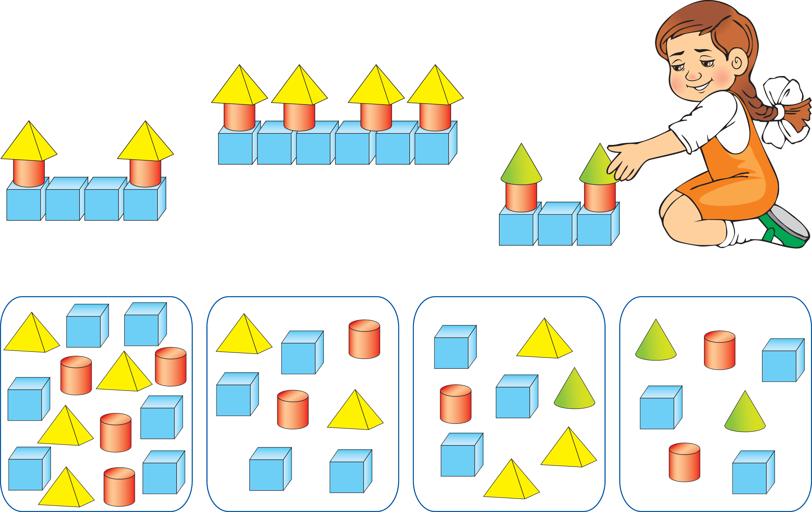
Назвіть, з яких об’ємних геометричних фігур складається кожна будівля. Поєднайте кожну будівлю з тим конструктором, з якого вона побудована.

Slide 8
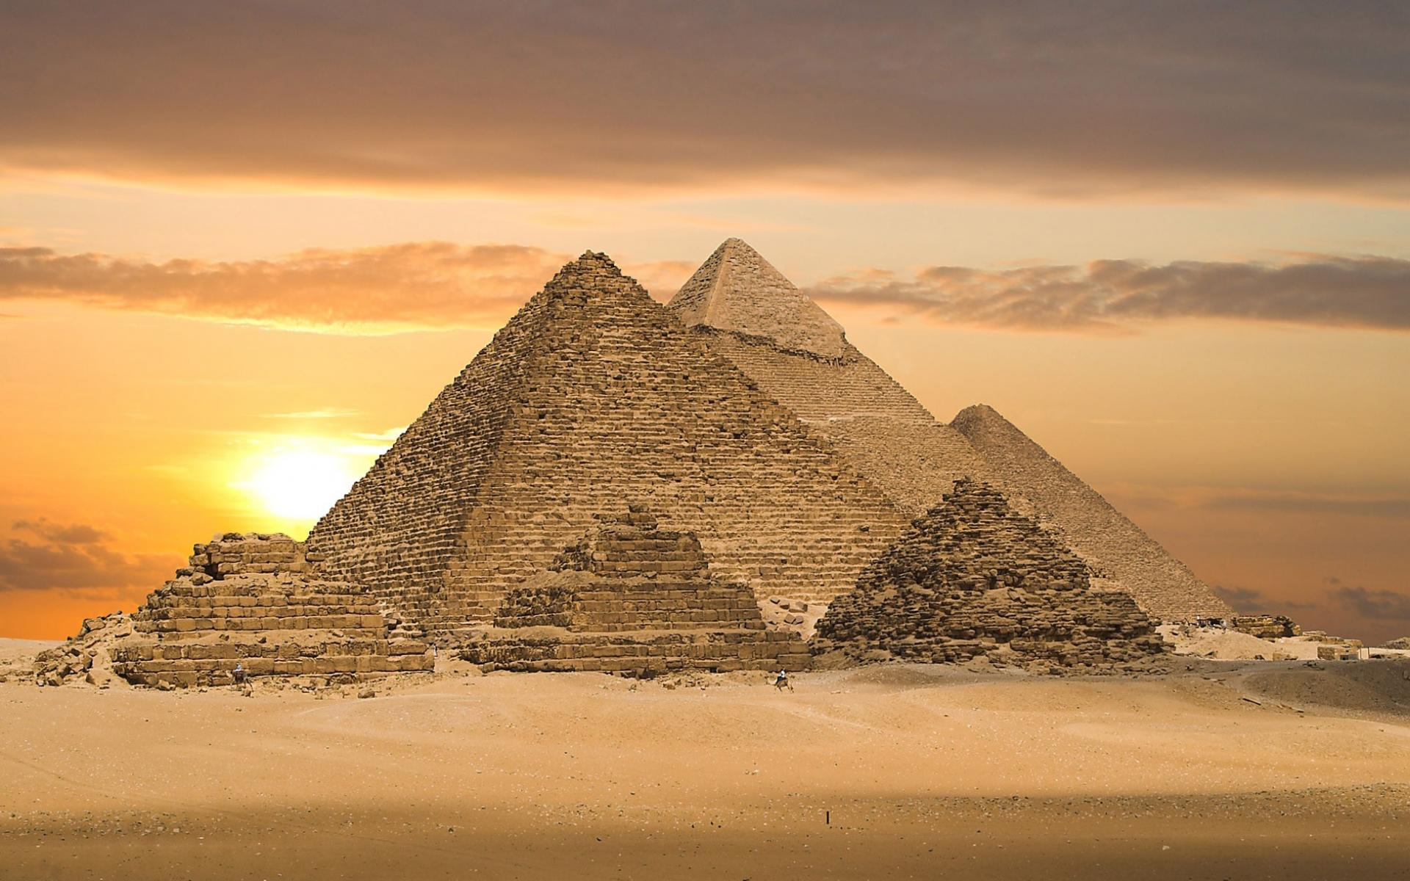
Розгляньте єгипетські піраміди. Як виглядає піраміда? Якими є її особливості?

Slide 9
Порівняйте піраміду з кубом та циліндром. Чим вони схожі, чим відрізняються? Назвіть предмети, схожі на піраміду за формою.

